Slide 1
БЮДЖЕТ ЗЕЛЬВЕНСКОГО РАЙОНА НА 2023 ГОД

Slide 2
Консолидированный бюджета Зельвенского района на 2023 год сформирован в соответствии с Бюджетным кодексом Республики Беларусь, изменениями и дополнениями, вносимыми в бюджетное и налоговое законодательство.
При формировании проекта бюджета на 2023 год за основу принят сценарий условий экономического развития, предполагающий в 2023 году рост ВВП на уровне 103,8 процента, ставку рефинансирования на уровне 10,0-11,0 процента, прогнозный параметр инфляции 7,0-8,0 процента.
Доходная часть бюджета района в целом прогнозируется в сумме 43883,3 тысячи рублей. Собственные доходы бюджета района составят 17646,1 тыс. рублей, или 40,2% от объема доходов. Разницу в сумме 26237,2 тыс. рублей предусмотрено получить из вышестоящего бюджета в виде дотаций в сумме 25701,9 тыс. рублей, субвенций на финансирование расходов на текущий ремонт улично-дорожной сети населенных пунктов в сумме 190,0 тыс. рублей, субвенций по развитию сельского хозяйства в сумме 345,3 тыс. рублей.

Slide 3
Доходы консолидированного бюджета, тыс. руб.
43883,3
Безвозмездные поступления
26237,2 (59,8%)
Собственные доходы
17646,1 (40,2%)

Slide 4
Структура доходов консолидированного бюджета, тыс. руб.
Показатели | 2023 год | Удельный вес в объеме доходов, %
СОБСТВЕННЫЕ ДОХОДЫ, В Т.Ч. | 17646,1 | 40,2
- Налоговые доходы | 15986,2 | 36,4
Подоходный налог | 9551,0 | 21,8
НДС | 2486,9 | 5,7
Налоги на собственность | 1138,1 | 2,6
Налог на прибыль | 667,1 | 1,5
- Неналоговые доходы | 1659,9 | 3,8
БЕЗВОЗМЕЗДНЫЕ ПОСТУПЛЕНИЯ | 26237,2 | 59,8
в т.ч. дотация | 25702,0 | 58,6
ВСЕГО ДОХОДОВ | 43883,3 | 100,0

Slide 5
Бюджетная политика в 2023 году будет направлена на решение таких задач как:
сохранение сбалансированности и устойчивости районного бюджета и бюджетов сельских советов;
усиление социальной ориентированности расходов, в том числе за счет реализации мер, направленных на повышение качества жизни населения.
Приоритетными направлениями бюджетной политики в 2023 году остаются социальная защищенность населения и повышение благосостояния граждан за счет увеличения размера заработной платы.
В 2023 году сохранится курс на социальную направленность бюджета. При формировании бюджета на 2023 год первоочередные расходы запланированы в сумме 35906,8 тыс. рублей, или 81,8% всех расходов бюджета.

Slide 6
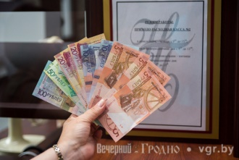
ФИНАНСИРОВАНИЕ ПЕРВООЧЕРЕДНЫХ СТАТЕЙ РАСХОДОВ, %
ЭКОНОМИЧЕСКАЯ СТРУКТУРА РАСХОДОВ БЮДЖЕТА
Наименование расходов | Удельный вес в объеме бюджета, (%)
Заработная плата рабочих и служащих (с учетом начислений на нее) | 63,2
Лекарственные средства и изделия медицинского назначения | 1,4
Продукты питания | 2,4
Оплата коммунальных услуг | 6,7
Субсидии, в том числе: | 4,7
субсидирование услуг транспорта | 0,5
субсидирование жилищно-коммунальных услуг | 3,3
топливо | 0,9
Трансферты населению, в том числе: | 3,4
текущие бюджетные трансферты населению | 3,2
капитальные бюджетные трансферты населению | 0,2
ИТОГО ПЕРВООЧЕРЕДНЫХ РАСХОДОВ | 81,8

Slide 7
Районный бюджет утвержден решением сессии Зельвенского районного Совета депутатов от 23.12.2022 № 337 в сумме 43242,8 тыс. рублей.
По функциональной структуре в составе расходов районного бюджета 75,1% приходится на расходы организаций социальной сферы (32456,0 тыс. рублей).
Наибольший удельный вес в районном бюджете занимает система образования – 35,4%, расходы по которой составят 15308,5 тыс. рублей.
Денежные средства, направляемые на образование, позволят обучать 372 детей в дошкольных учреждениях, 1240 детей в общеобразовательных учреждениях.
На отрасль здравоохранения планируется направить 10316,7 тыс. рублей, или 23,9% районного бюджета.
Бюджетные средства, предусмотренные на здравоохранение, позволят содержать 91 койку в учреждении здравоохранения «Зельвенская центральная районная больница», 6 амбулаторно-поликлинических учреждений, 2 фельдшерско-акушерских пунктов, 25 коек в больнице сестринского ухода деревни Мадейки.

Slide 8
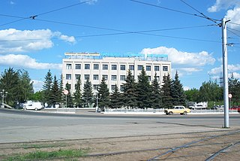
Основные функциональные статьи расходов районного бюджета
Образование (35,4%)
Здравоохранение (23,9%)
Общегосударственная деятельность (11,8%)

Slide 9
Расходы на социальную политику в 2023 году составят 3087,2 тыс. рублей, или 7,1% районного бюджета. Средства бюджета будут направлены на содержание государственного учреждения «Центр социального обслуживания населения Зельвенского района», воспитанников в государственном учреждении образования «Зельвенский районный социально-педагогический центр». Кроме этого, по социальной политике предусмотрены средства на оказание государственной адресной социальной помощи в сумме 368,8 тыс. рублей, обеспечение продуктами питания детей первых двух лет жизни – 16,3 тыс. рублей, подготовку детских оздоровительных лагерей в летний период – 25,0 тыс. рублей, подготовку детей к школе – 46,0 тыс. рублей, установку автономных пожарных извещателей многодетным семьям и инвалидам Великой Отечественной войны–5,0 тыс. рублей.

Slide 10
СТРУКТУРА РАСХОДОВ ОРГАНИЗАЦИЙ
СОЦИАЛЬНОЙ СФЕРЫ
Наименование расходов | Сумма, (тыс.рублей)
Образование | 15308,5
Здравоохранение | 10316,7
Социальная политика | 3085,8
Культура | 3303,2
Физическая культура | 442,4
Средства массовой информации | 85,0
Всего | 32541,6

Slide 11
На культуру предусматривается 3301,2 тыс. рублей, или 4,7% районного бюджета. Эти средства будут направлены на содержание 8 отделов и 5 секторов государственного учреждения культуры «Зельвенский районный Центр культуры и народного творчества», государственное учреждение культуры «Зельвенская районная библиотека» и 9 сельских библиотек.
На физическую культуру и спорт планируется направить 442,4 тыс. рублей, что позволит содержать государственное учреждение «Детско-юношеская спортивная школа г.п.Зельва», государственное учреждение «Зельвенский физкультурно-оздоровительный центр».

Slide 12
РАСХОДЫ НА ЖИЛИЩНО-КОММУНАЛЬНЫЕ УСЛУГИ, ТЫС. РУБЛЕЙ
Расходы | План 2023
I. Жилищно-коммунальное хозяйство: | 2171,8
- субсидирование жилищно- коммунальных услуг | 1450,2
- капитальный ремонт жилфонда | 455,4
- текущий ремонт жилфонда | 182,1
II. Благоустройство населенных пунктов | 1076,8
III. Другие вопросы в области ЖКУ | 341,8
ИТОГО | 3590,4
Удельный вес отдельных расходов в общих расходах по ЖКХ - %
Благоустройство – 30,0%
Субсидирование ЖКУ – 40,4%
Капитальный и текущий ремонт жилфонда – 17,8%

Slide 13
На финансирование жилищно-коммунального хозяйства планируется направить 4,9% расходов районного бюджета (2106,7 тыс. рублей), из которых на субсидирование услуг, оказываемых населению организациями жилищно-коммунального хозяйства предусмотрено в сумме 1450,2 тыс. рублей; оплату текущего содержания благоустройства – 1076,8 тыс. рублей; капитальный ремонт жилищного фонда – 455,4 тыс. рублей; текущий ремонт жилищного фонда – 182,1 тыс. рублей, субсидирование бань общего пользования – 65,2 тыс. рублей.

Slide 14
РАСХОДЫ ПО НАЦИОНАЛЬНОЙ ЭКОНОМИКЕ
НА 2023 ГОД
Наименование расходов | Сумма (тысячи рублей) | в (%) к объему районного бюджета
Сельское хозяйство | 1200,5 | 2,7
Топливо и энергетика | 374,8 | 0,9
Транспорт | 200,4 | 0,5
Туризм | 5,0 | 0,01
Оператор пассажирских перевозок | 8,2 | 0,02
Имущественные отношения | 3,0
Возмещение расходов на электроснабжение жилых домов | 30,0 | 0,07
Всего | 1821,9 | 4,2

Slide 15
БЮДЖЕТЫ СЕЛЬСКИХ СОВЕТОВ
Налоговые доходы– 637,6 тыс. руб.
64,2%
ДОХОДЫ
993,5
ТЫС РУБ.
Неналоговые доходы – 3,0 тыс. руб.
0,3 %
Дотация – 352,9 тыс. руб.
35,5%

Slide 16
В состав бюджета района включены бюджеты 7 сельских Советов в объеме 993,5 тыс. рублей.
Собственные доходы бюджетов сельских Советов запланированы в сумме 640,6 тыс. рублей и сформированы за счет отчислений от подоходного налога с физических лиц в сумме 576,9 тыс. рублей, налогов на собственность в сумме 26,8 тыс. рублей, прочих доходных источников в сумме 36,8 тыс. рублей. Разницу в сумме 352,9 тыс. рублей планируется получить из районного бюджета в виде дотаций.
В бюджетах сельсоветов предусмотрены расходы на благоустройство населенных пунктов в сумме 171,3 тыс. рублей, снос ветхих домов – 31,0 тыс. рублей, содержание общественных пунктов правопорядка – 7,4 тыс. рублей, общегосударственная деятельность – 767,8 тыс. рублей, иные расходы.

Slide 17
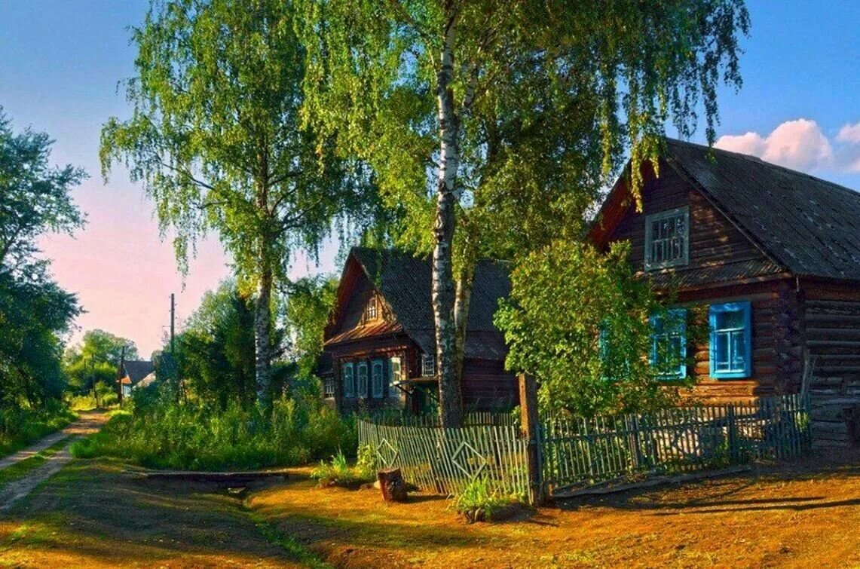
Расходная часть бюджетов сельских советов

